Slide 1
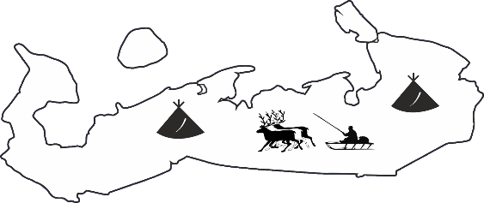
г. Нарьян-Мар, 2022 год

Slide 2
Е
Э Йʼ
В
Д

Slide 3
ТОЛЫР”

Slide 4
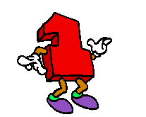
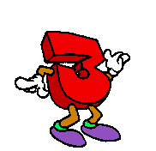
(Ӈ)опой
Сидя
Няр”
(Няхар”)

Slide 5
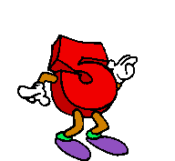
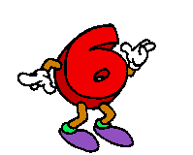
Тет
Самля(ӈ)г
Мат”

Slide 6
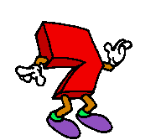
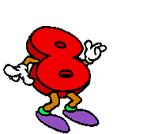
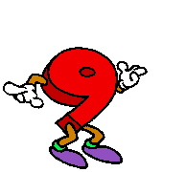
Си”в (си”ив)
Сиддет
(сидндет)
Хасую”

Slide 7
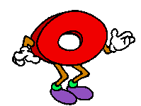
Ю”

Slide 8
(Ӈ)опой я(ӈ)гня
Сидя я(ӈ)гня
Няр” ягня
(Няхар” яӈгня)

Slide 9
Тет ягня
Самляг ягня
Мат” ягня

Slide 10
Си”в ягня
Сиддет ягня
Хасую” ягня

Slide 11
Сидя ю”

Slide 12
Харт’ хэтад.
Назови числа самостоятельно

Slide 13
Юр”
Ёнар”

Slide 14
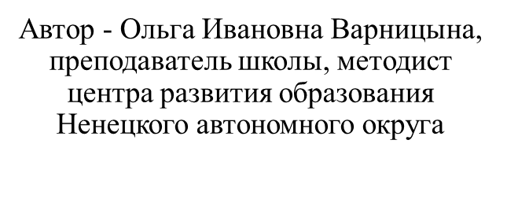
Арка вада!

